Slide 1
LA DEMOCRAZIA DEll'UE
IN AZIONE
Di' la tua con l'iniziativa dei cittadini europei
Unità 2
La democrazia nell'Unione europea

Slide 2


Due tipi di democrazia
Rappresentativa:
“Un sistema di governo in cui i cittadini eleggono rappresentanti che propongono e votano le leggi o le iniziative politiche per loro conto”.
Partecipativa:
“Un sistema in cui i cittadini sono coinvolti nei processi decisionali pubblici, integrando così la democrazia rappresentativa”.

Slide 3



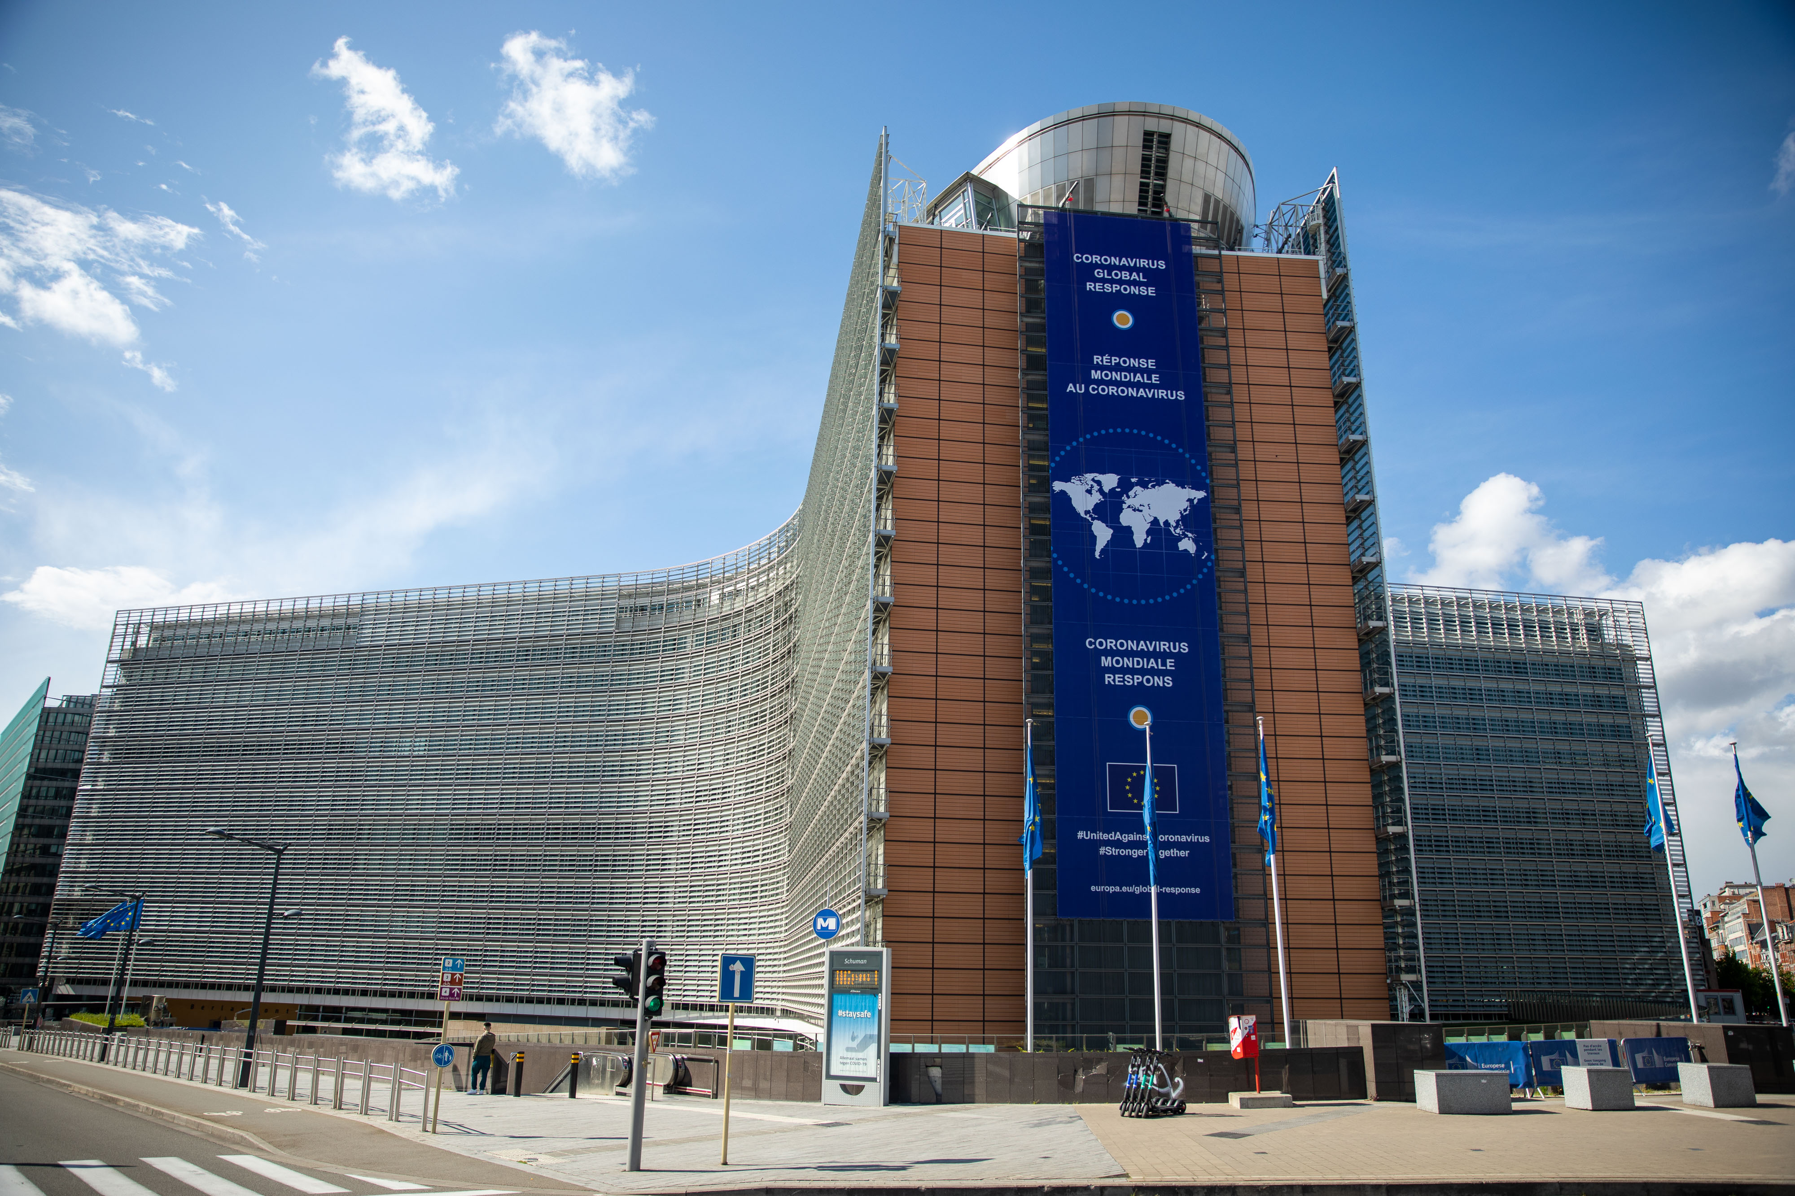
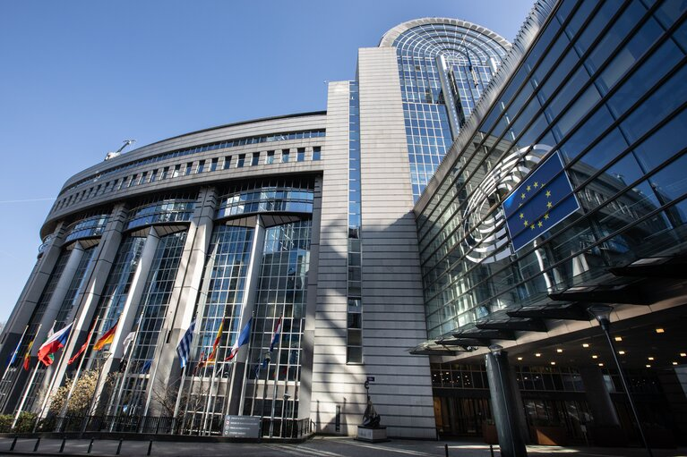
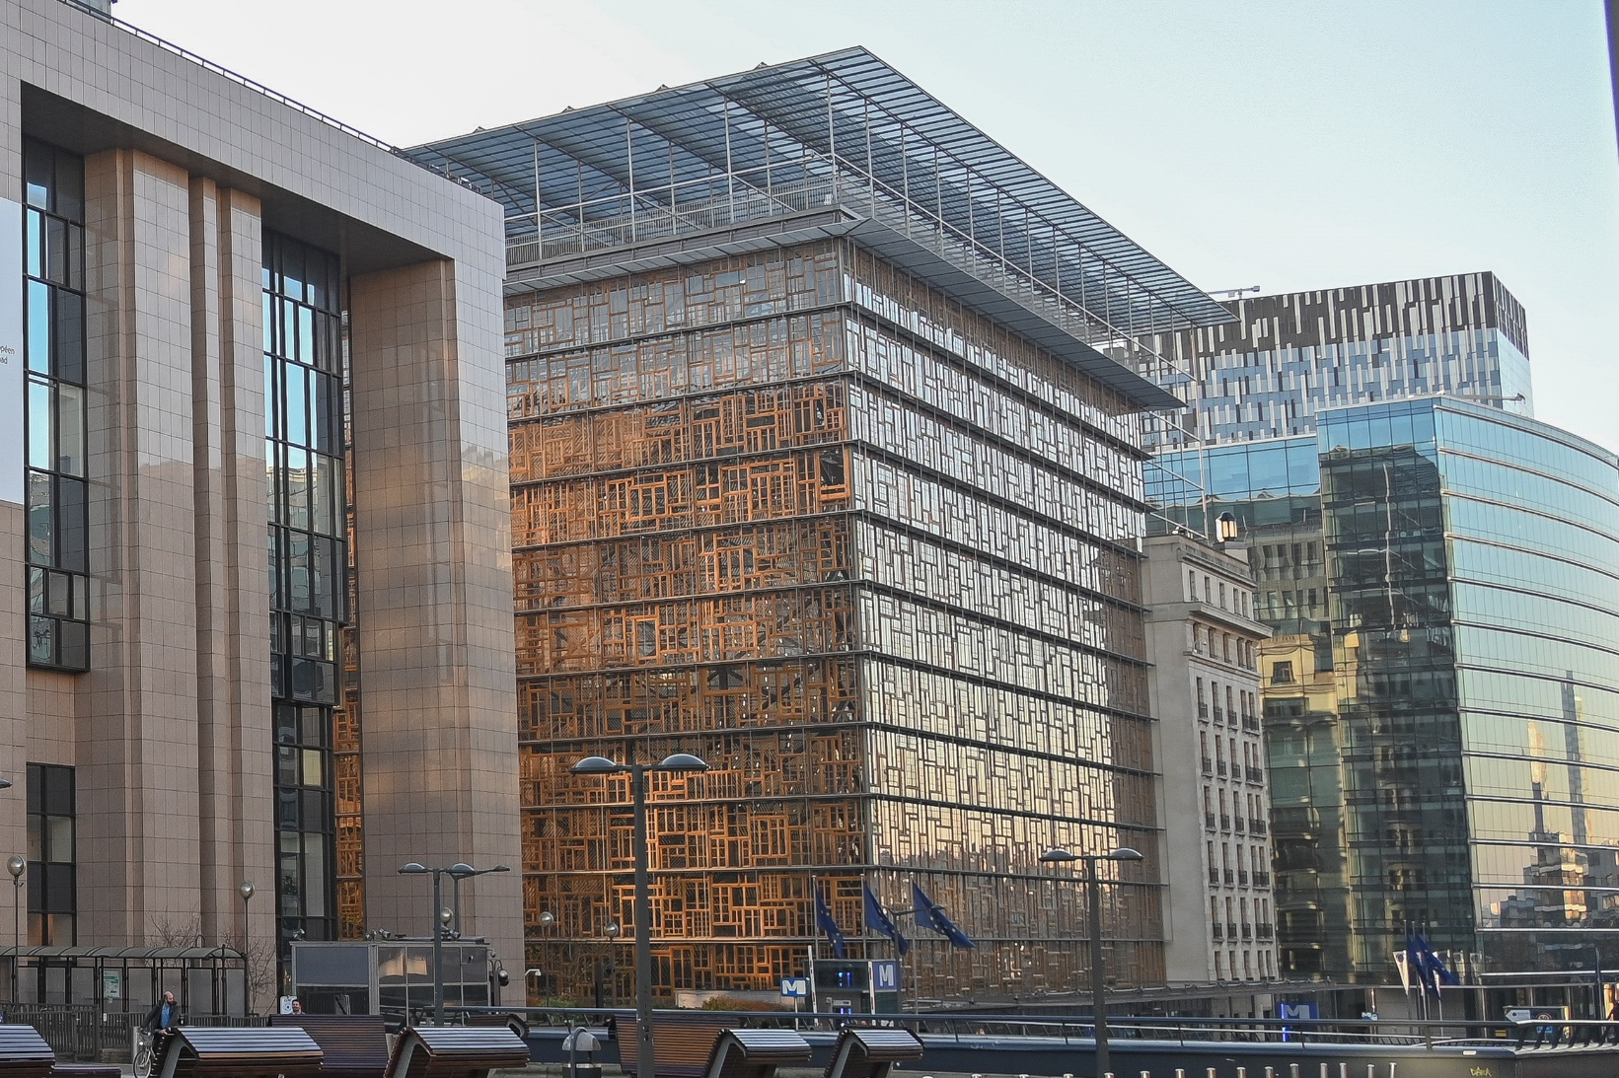
Le tre principali istituzioni dell’UE

Slide 4
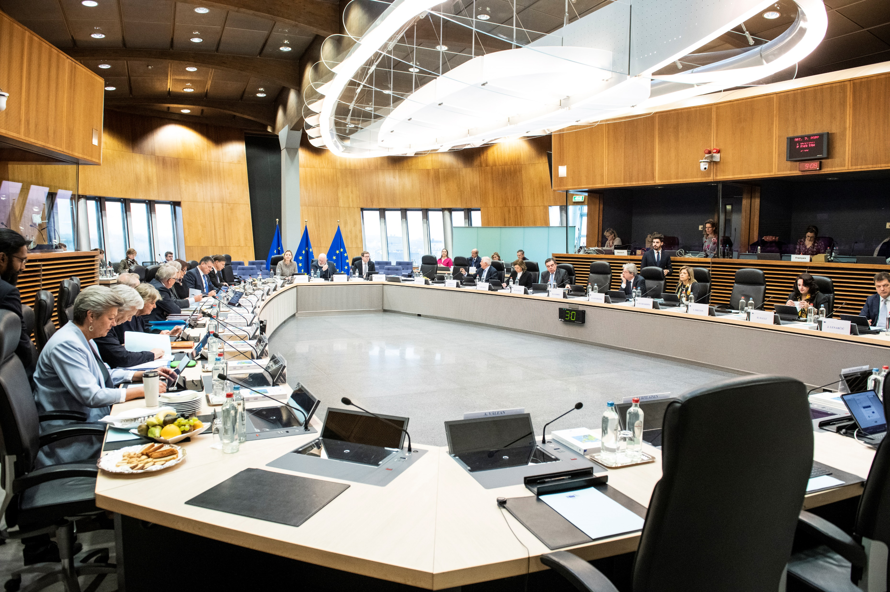
La Commissione europea
Rappresenta gli interessi comuni dell’UE
Propone nuove leggi europee
È composta da 27 commissari
(1 per ogni paese dell’UE)

Slide 5
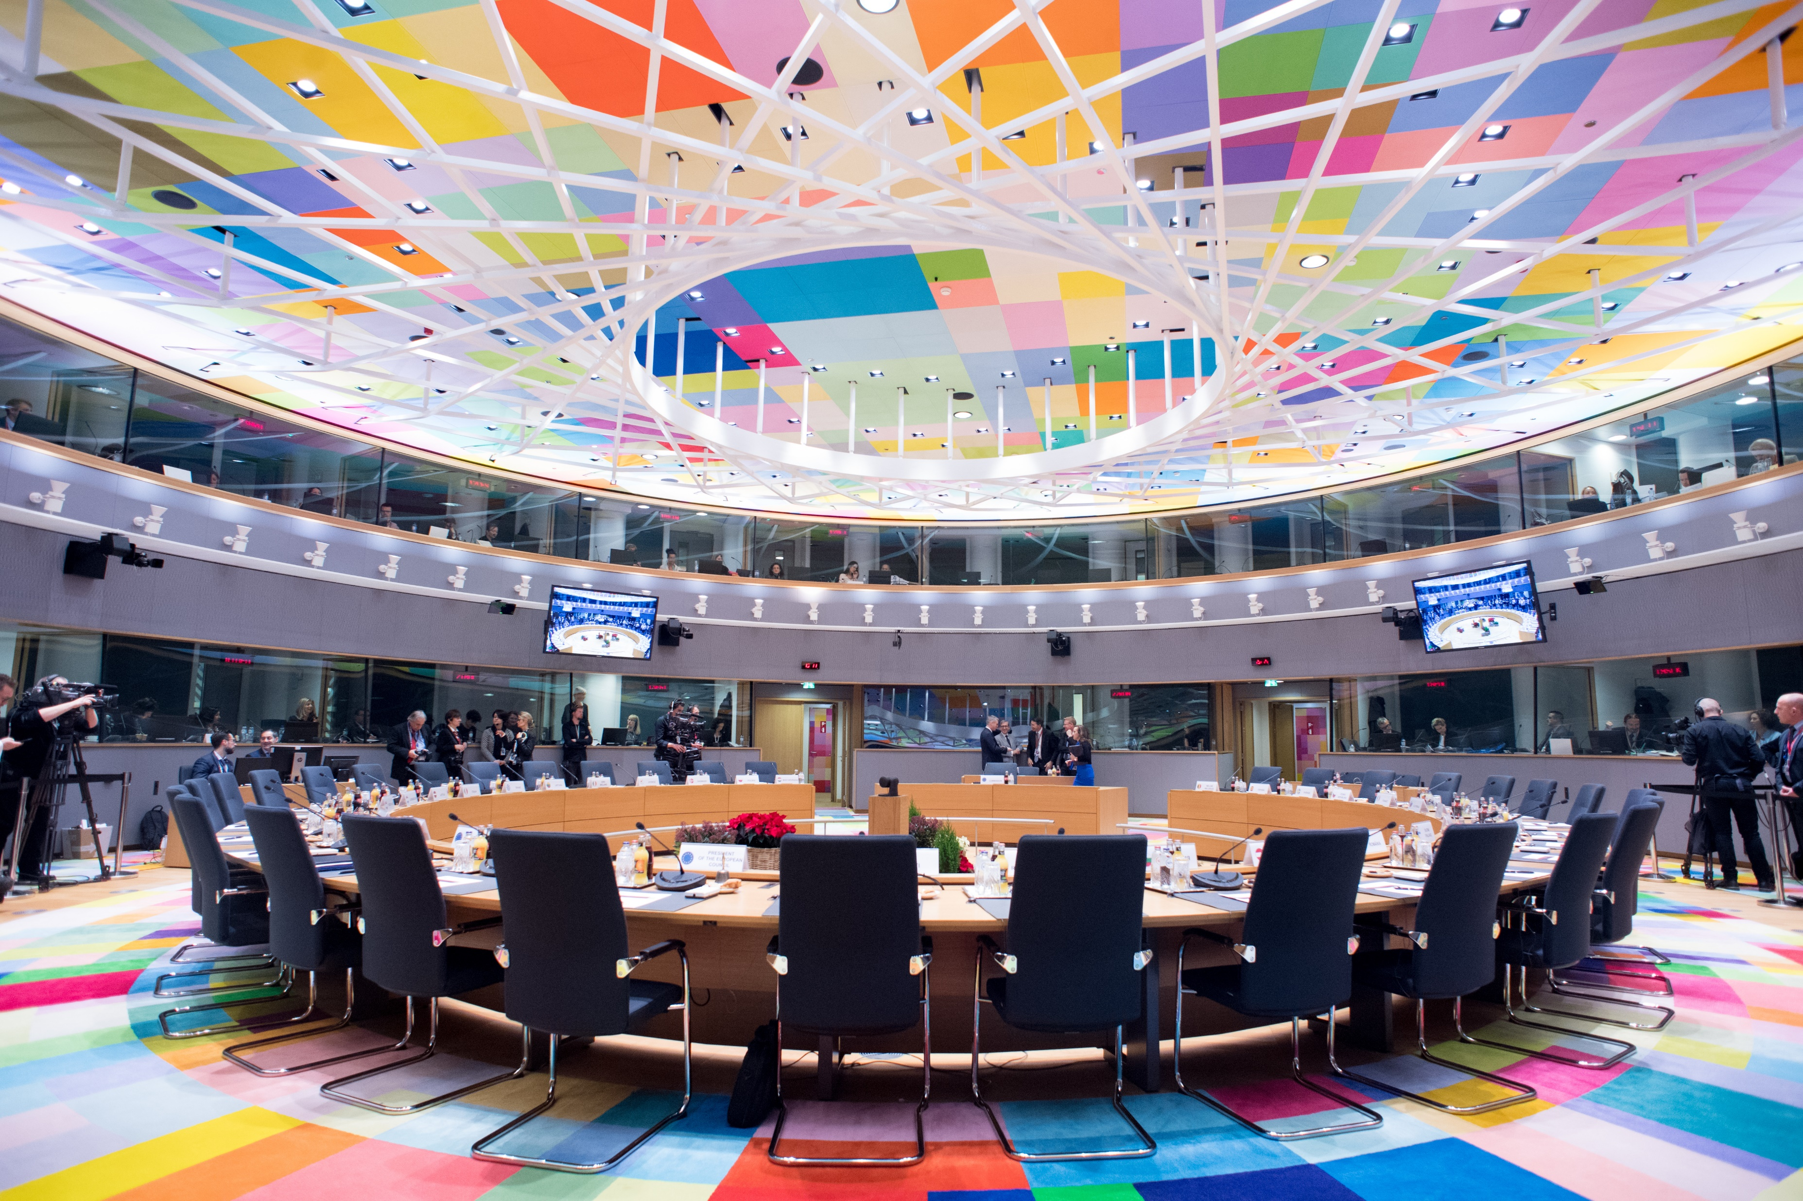
Il Consiglio dell’Unione europea
Rappresenta i governi dei paesi dell’UE
Negozia e adotta le leggi dell’UE
È composto da ministri di tutti i paesi dell’UE

Slide 6


Slide 7
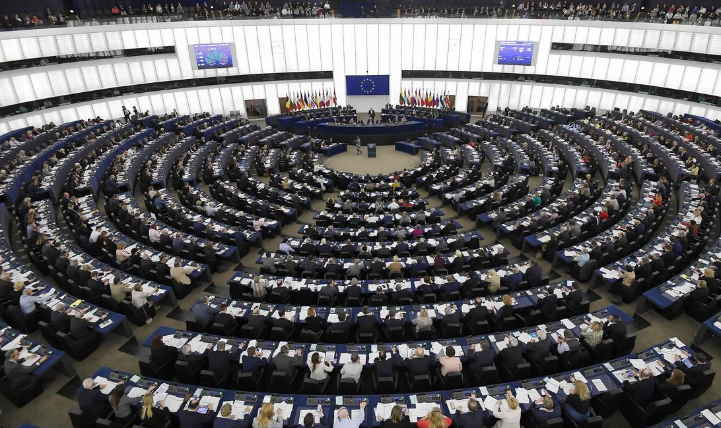
Il Parlamento europeo
Rappresenta i cittadini dei paesi dell’UE
Negozia e adotta le leggi dell’UE
Direttamente eletto dai
cittadini dell’UE

Slide 8


Slide 9
Come si fanno le leggi..…
COMMISSIONE europea
propone la legislazione
È inviata
al Parlamento e al Consiglio
per essere discussa
PARLAMENTO europeo
CONSIGLIO dell’Unione europea
Entrambe le parti
discutono e possono emendare la proposta.
In caso di accordo, la legge viene adottata.
Notes:
Please update graphics and animation.

Slide 10


